Slide 1
ML/WEBコース

Slide 2
何をやりますか？
サービス開発の疑似体験
要件に応じて、現場主体の開発を推進する
新規立ち上げから運用を想定した開発業務
アプリケーション開発＋インフラ構築を行う
ハッカソン的要素
何が必要か、どう構築するか、自分達で考える

Slide 3
開発課題

Slide 4

開発課題

Slide 5
開発課題
天秤AIとは？
複数のLLMを同時実行し、結果を比較できます。
※姉妹サイト 「教えてAI byGMO」
ChatGPTやGeminiなどの生成AIへ送るプロンプトを登録・共有・実行できます。

Slide 6
開発課題
天秤AIのミニマム版を開発してほしいです。
基本機能開発
  ・複数LLMプロンプト同時実行画面
  ・インフラ構築 （とりあえず動作させる。最低限のセキュリティ）
機能拡張（1人1つ）
・新機能追加
アプリケーションの機能アイディアを考案して開発する
・インフラ改善
保守性、安定性、セキュリティ、パフォーマンス
※適切な案が出ない場合、運営側から提案します

Slide 7
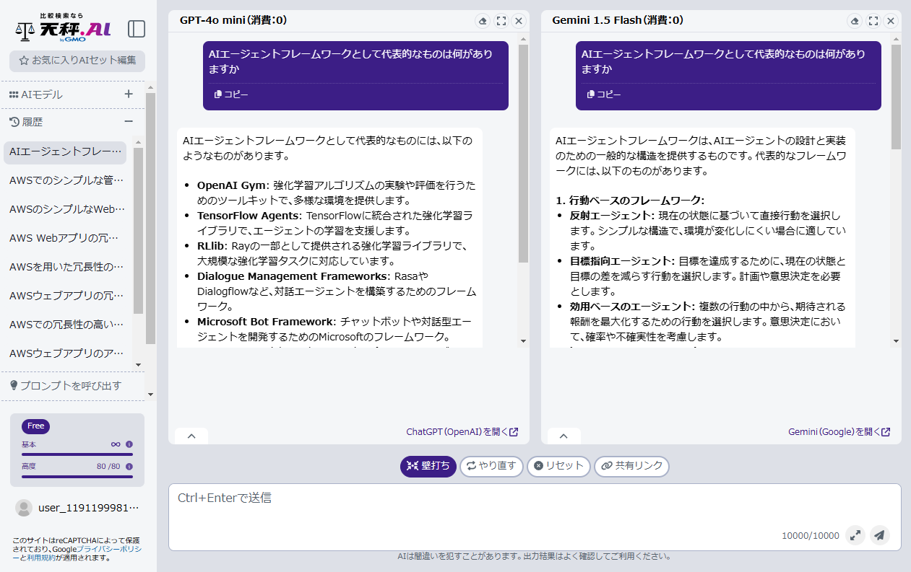
開発課題 実行画面
要件
・2つのLLM同時実行
・履歴
・トークン量集計
（チャット単位で金額感を
画面に表示）
※基本的にやらないこと
・ログイン
・3つ以上のLLM
・「基本」、「高度」の分類
・壁打ち、やり直す、リセット

Slide 8
開発の進め方
進め方
カンバン形式
毎日朝会10時と夕会16時以降で進捗確認
1週目金曜日に「振り返り」MTGを実施
プロジェクト管理
GitHub Projects
コード管理
GitHub
インフラ環境
AWS

Slide 9
最終ゴール（本質的に求められる項目）
機能開発
・仕様ドキュメント
・開発
・単体テスト仕様、テストコード
・ドメイン、SSL
パフォーマンス
・テストデータ用意
・ツールによる試験の実施
・制約の中で最大限の速度
安定性
・冗長性が保たれたサーバ構成
・監視＋エラー通知
保守性
・リリース自動化
・構成管理ツールでの環境構築
・ログ管理
・DBバックアップ
セキュリティ
・インフラ面のセキュリティ設定
・アプリケーション脆弱性対策
・セキュリティ診断
（プラットフォーム、app）
コスト
・必要最低限のリソースのみを使う
・使っていない時間は停止する
AWS Well-Architected
https://aws.amazon.com/jp/architecture/well-architected/
上位レベルの開発者は、これら観点を網羅的に理解し、優先度を決めてプロダクト開発を進めています。

Slide 11
スケジュール

Slide 12
大まかなスケジュール
Day 1
1000 オリエンテーション
1200 ランチ
1330 コースの説明
1530 チーム相談
1630 夕会 チーム１
1820 夕会 チーム２
1週目
Day 2
1000 朝会
1600～ 夕会
仕様調査
技術要素一覧
ローカル環境構築手順書
DB設計書
URL一覧
システム構成図
Day 3, 4
アプリケーション実装
インフラ構築
2週目
Day 5, 6, 7
インフラ構築、結合テスト
Day 8
資料作成、デモ作成
発表準備
Day 9
発表 1人15分 + 質疑応答

Slide 13
初日
成果物（チームで１つ作成してください）
Github 準備（プライベート化してチームに共有。コードやドキュメント上にGMOの社名を書かないでください）
技術要素一覧（使用する言語、フレームワーク、DB、OS、AIモデル（今回は従量課金のみ）などを決めて一覧化）
ローカル環境構築＆手順書（README） （とくにフォーマットなし）
1000 人事説明、コース説明
1200 ランチ
1330 コース説明
1500 カフェタイム
1530 チーム作業（要件を理解し、処理を調査、技術要素の洗い出し、タスクチケット作成。設計ドキュメント準備）
1630 夕会
1900 解散
※余裕があれば2日目以降のタスクを進めてください。
※トイレに行く、コンビニ行くなどは自由です。
※社内での残業は基本NGなので19:00ですぐにご帰宅ください。
※PCを持ち帰っても作業しても大丈夫です。個人利用はしないでください。

Slide 14
2～3日目 設計フェーズ
成果物（個別に担当者を設定して作成）
技術要素一覧（Excel） ：使用する言語、フレームワーク、DB、OS、他ソフトウェア、バージョン番号、選定理由
システム構成図（フォーマットなし）、DB設計書（Excel）、API URL一覧（Excel）
ローカル環境構築手順書（README） （フォーマットなし）
→ 上記のドキュメントはチーム内でレビューしたらメンターへレビュー依頼（チケットに添付またはリンク）
（3日目の夕会までにチーム全員で進める）
チームリードを決める
自分がメインで担当するタスクを決める（≒最終プレゼン内容）
より詳細なタスクをチケット化
1000 朝会（個人がやったこと、これからやること、問題点の相談）（2分前にZoomに入ってください）
1010 作業
1200 ランチ
1330 作業
1500 カフェタイム
1600 夕会
1900 解散
※どこかで「DB設計」と「インフラ設計」を30分ずつ話します。

Slide 15
4～5日目 実装フェーズ
成果物
プログラム実装（完了したらチームの別の人がレビューしてメンターへ飛ばす）
システム構成図、DB設計のブラッシュアップ
インフラ環境の構築（着手）
※詰まったらチャットでメンターに相談してください。
※チームレビュー完了したらメンターにリンクをチャットしてください。
※日ごとのスケジュールはちょっと変わる可能性あり。当日にFixします。
4日目
1000 朝会
1200 ランチ
1500 カフェタイム
1600 夕会
1900 解散
5日目
1000 朝会
1200 ランチ
1500 カフェタイム
1700 説明会
1900 解散

Slide 16
6～8日目 結合テストフェーズ
成果物
インフラ環境の構築（セキュリティ設定を最優先）
インフラ環境でデモができる（可能ならPowerPointで動画を撮る）
7日目15:00までにプレゼン資料の初稿を提出
8日目は資料作り・デモ作り（もちろん開発継続もOK）
6,7,8日目
1000 朝会
1200 ランチ
1500 カフェタイム
1600 夕会
1900 解散

Slide 17
9, 10日目
成果物
プレゼン資料（メイン担当として対応したタスク）

Slide 18
ルール
（行動規範・ヒント）

Slide 19



開発のルール
言語、フレームワーク
使用するソフトウェアは
自由に選んで
取り組んでください
（指定はありません）
メンターは質問を
常時受け付けます！
ただお答えできるのは
ヒントのみ！
最終レビューでNGを
もらわないように
途中でメンターに相談をしてください！
1人1つ以上のタスクを
メインで担当してください。
（逆に1人で全部開発しないでー）
全員で協力して作ることが
目的です！
技術仕様はチーム内で
相談しましょう！
チームレビューを
実施してください。

Slide 20
進捗報告：毎日、朝会・夕会で実施
基本設計
・技術要素一覧
・DB設計
・URL一覧
・システム構成図
機能開発
・プロンプト複数同時実行
・履歴
・トークン集計
安定性
・[冗長性] サーバ構成上の冗長性が保たれている。（ダウン時の障害時間を最小化できる。）
・[監視] ツールで各サーバの CPU、ディスク、Port が監視され、問題がある場合はSlackに通知される。
保守性
・[リリース] 最新ソースコードのリリースを1ボタン（1コマンド）で実行できる。
・[構成管理] 構成管理ツールでアプリケーションを1ボタン（1コマンド）で構築できる。
セキュリティ
・[VMセキュリティ] 各VMがセキュリティ的に安全な状態になっている。（セキュリティグループ）
・[診断] アプリケーションにセキュリティの問題がないことが保証されている。
進捗報告
=ビジネス上の
コミュニケーションの基本中の基本
（面接の練習）

Slide 21
成果物一覧
設計ドキュメント（会社指定の MS Office を使ってください）
  技術要素一覧Excel（言語、フレームワーク、DBなど。比較候補、選定理由）
  システム構成図（フォーマットフリー）（IP、Portを記載）
  DB設計書Excel
  URL一覧Excel（機能名、URL、GET、POSTパラメータ）
  ローカル環境構築手順書（README）（他の人が簡単に再現できれば合格）
ソースコード
運用ドキュメント（※除外）
  リリース手順書
  セキュリティチェック報告書（プラットフォーム、アプリケーション）
  パフォーマンステスト結果報告書
発表スライド資料（個別に1人15分、デモ含む）

Slide 22
成果物の合格基準
技術要素一覧
  Excelで表にします。言語、フレームワーク、DB、OS、など使用する技術要素を全部書きます。
  項目名、比較した他の選択肢、選択理由、バージョンを記載。
  後から見て、なぜこれが選ばれたのか、誰が見てもわかる状態を目指す。
URL一覧
  Excelで表にする。
  機能名、URL、パラメータ（GET、POST）
DB設計書
  RDBに関してはExcelフォーマット通りに記載してください。
  LLMのレビュー、メンターのレビュー必須
システム構成図
  LLMでMermaidなどで書いてもらいます
  サーバの役割、グローバルIP、内部IP、オープンするPort
  Googleで画像検索すると例が出てきます。

Slide 23
チームとして成果を出すための行動規範
積極的なチーム貢献
  タスクを思いついたらSlack等で共有
  MTG等でチーム全体に共有。やるかやらないかはチームで判断。ひとりで勝手に走らない。
  はじめは「設計ドキュメント」作成タスクから
    1人1つ以上を担当。自分で調べて素案を１つ立てる
    ⇒ チーム内に方針を中間報告。可能であれば比較できる案を複数出して説明する
    ⇒ ある程度固まってから実装着手
    勝手に個人で決めて実装開始されたらみんなが後で困る
チーム内レビュー徹底
  作業結果の構築コマンドや動作確認方法をREADMEなどで共有する。
  チーム内の最低1名が作業内容をレビューし確認する。
  （完了の定義：エビデンスを他のメンバーがあとから確認できる）
メンター相談
  技術面、ビジネス面ともに仕様の詳細は発注者が握っているので、積極的に質問する。
  「わかりません。教えてください」という受け身の態度より、「こう考えたんだけど、どうでしょうか」という
  発信型のコミュニケーションをとってほしい。
仕事の成果物は全て自分の実績
  「上から言われたからやります」以上の意味・価値は自分で見出す。

Slide 24
開発全般のヒント
チームの役割分担
  実質7日しかありません。
  調査/設計 → 実装/単体テスト → 結合テスト/リリース前準備
    それぞれが同じぐらい時間がかかる
    2日 設計、2日 実装、3日 結合試験
  分担の戦略
    最低限1つのタスクを担い、個人として成果を出せるようにする。
    インフラは初めて触る場合は難しい。自信がある人がインフラを優先的に担当。インフラ専任を立てても全く問題ない。
  Done is better than perfect.
    とりあえず動くものを用意することが最も重要。
    知ってる技術を優先して使う。知らないことは簡単には使いこなせない。
    5日目以降の後半戦は「やらないこと」を決めていきましょう。
個人での開発
  LLMやWeb検索を駆使する。
  Windows 開発環境は WSL 2 Ubuntu を使ってみてください。（みんな普段はMac使いが多いので。。）
  禁句
    「知識がないので。。」 → 知識がないことに挑戦するのが仕事の本分です。
インフラ構築
  若干ハードルが高いので、メンター側からガイドラインを提示します。
  予算上限があるので、同一要素の上限3台。その日にすぐ使わないインフラは停止（または削除）してください。
  過去インフラをちゃんと構築できたチームは60％ぐらいです。全体が動くことを優先する。細かいところでハマり過ぎない
3日目夕会までに決めて報告してほしいこと
  各人の担当範囲（最低1つのタスク）
  チームリード（期待値：朝会、夕会の司会をやってほしい。途中のタスク状況の整理をし、報告できるようになる）

Slide 25
リードの決め方のヒント
リードの役割 ① MTGの司会 ② 進捗状況と成果物のチェック
基準
過去にリーダーを経験したことがある人
（システム開発のリーダー、またはそれ以外でもOK）
DBの理解・経験がある人
AWSの理解・経験がある人
Webアプリケーションフレームワークによる開発経験がある人
OpenAI等LLMのAPIを活用した開発経験がある人
これら項目を自己申告をしてスキル表を作成する。（A,B,C,D評価）
表を見ながらチームで相談のうえで決定してください。

Slide 26
べからず集
LLMの言いなりになる
  「LLMが出したコードそのままなので理由がわかりません」は、やばい
  → 開発成果物に責任をもってほしい
  （実際のサービスのバグ・インシデントは、会社全体が責任を負う）
あったらいいな（Nice To Have）を作りすぎる
  アイディアが拡散してしまい、スケジュール内で完了しないと
  何もしていないのと変わりません
  → 単なる提案とMUST要件の優先度をしっかり分けてチームで合意する
Slack連絡時に@メンションしない
  特に会社の人間は他の業務と並行して対応しているので、
  メンションしない場合はほぼ気がつかれません
  → 必ず明示的にメンションしてください（レスがないときは1時間後に追加PUSH）

Slide 27
MTG用Zoom
https://gmo-jp.zoom.us/j/84817112471?pwd=v27jHYd6XwwEkceAZZa253dtkAlI41.1
ミーティング ID: 848 1711 2471
パスコード: 888777

Slide 28
ここで質問あれば確認

Slide 29
（改めて）1日目にやること
チームで挨拶
進捗表確認、役割分担、リーダの相談
GitHub Repogitory、プライベート化、メンター共有
「アプリケーションアーキテクチャ」の相談、決定
「DB設計」、「インフラ設計」着手 （→ 素案作成）
夕会
「アプリケーションアーキテクチャ」の進捗状況説明
（もし「DB設計」、「インフラ設計」など進捗あれば説明）

Slide 30
App ① 言語とフレームワークの選定
目的：自分たちのチームや作るアプリに合った技術スタックを選ぶ。
相談すること
メンバーの中で経験がある言語・フレームワーク or 今後使ってみたいと思っていたものを意見交換する
Webアプリ開発でよく使われる言語とフレームワークを3つ程度を調べて、特徴を一覧にしてみる
候補について、初めて触れる場合、公式チュートリアルとサンプルコードを1時間だけ触ってみる
（ハードルが高すぎないか感触を得る）
学習コスト（ドキュメントの質、チュートリアルの充実度）と機能性（開発スピード、拡張性）を比べたとき、
自分たちにとってベストなバランスがあるものを選ぶ
■アウトプット
技術コンポーネント一覧（名前、特徴）
夕会で説明できる。「今回選んだ言語は○○で、フレームワークは○○です。特徴と選定理由について、○○です。」

Slide 31
App ② Webアプリの構成・設計方針
目的：設計方針やコンポーネントの分離を意識しながら開発を進められるようにする
相談すること
バックエンドとフロントエンドは分ける or 1つのフレームワーク内で完結？
  それぞれのメリットとデメリットは？
ユーザーがデータを入力したとき、それはどのような順序で処理されて保存されますか？
  処理の流れを図で書き出してみる。（シーケンス図、またはデータフロー図）
プログラムアーキテクチャ（フォルダ構成）を決める
  MVC, SPA構成, クリーンアーキテクチャなどの大方針を調査
  LLMにフォルダ構成の例を出してもらう
URLとパラメータを定める。
画面モックをLLMに出してもらう。
■アプトプット
プログラムアーキテクチャ
データの流れの図
URLパラメータ一覧
画面モック
途中でいいので、上記項目を夕会で説明

Slide 32
画面デザインの進め方のヒント
業務の進め方
資料や現状のプロダクトの画面を基に、今回実装する画面の要素通りに
具体的な画面イメージを作ります。
このとき不要な項目など削除するべきところは削除して完成形と同じ状態にします。
専門の画面デザイナーが担当します。社内管理画面系はエンジニアが担当することもあります。
ツール
通常FigmaなどのツールでHTMLやReactなどをデザイン素案（カンプ）を作成します。
今回はFigma不要で、LLMを使って出力する程度で充分です。
スクリーンショットに要件を追記すれば、HTMLやReactなどのコードを簡単に生成できます。
（例）
「あなたはWebデザイナーでコーディングが得意です。この画像をもとにHTMLに起こせますか」

Slide 33
DB設計の進め方
画面上にある項目を基に要素を一覧化します。
DBの講義を2日目に設定します。
（先行して設計を検討してもらえると学びが深くなります）
※ AWS サーバレス Aurora 作成時
最小 ACU 0 、Limitlessを設定しない

Slide 34
DB ① そもそもどんなデータを扱うのか？
目的：アプリに必要な情報とデータ構造を自分で把握できるようにする
このアプリでユーザーが作成・参照・更新・削除する“情報”は
どんなものがあるか？
情報は、どんな属性か（数値、文字列、日付など）？
  桁数（文字数）？
  必須？
  数値の場合マイナスはあり得る？
情報同士の“関係性”はどうなっているか？
  ユーザ１人に対して１つのもの
  ユーザ１人に対して複数のもの

Slide 35
DB ② RDB（リレーショナルDB）が
向いているケースを調査する
目的：RDBの基本と得意なパターンを理解して選択できるようにする
RDB（例：MySQL、PostgreSQL）が使われている有名なサービスを
調べてみよう。なぜそのサービスはRDBを使っている？
RDBのテーブル“正規化”のメリット・デメリット
SQLでデータを扱うメリット
トランザクションが必要なケースってどんなとき？

Slide 36
DB ③ NoSQL （ DynamoDB ）が向いている
ユースケースを調査する
目的：NoSQLの設計思想を学び、
「設計次第で便利になること／不便になること」を理解する
DynamoDBは“非正規化（1テーブルで完結）”のメリットとデメリット？
アクセスパターン（どう読み書きするか）の初期設定が重要な理由は？
逆にそれをうまく決められないとどうなる？
DynamoDBが使われている有名なサービスを調べてみよう。
なぜそのサービスはそれを使っている？

Slide 37
DB ④ 選定の基準を考える
目的：プロジェクトに合った選定ができるようにする
・今回作ろうとしているアプリの要件に適合してるデータストアは？
その決め手は？
・今後要件が増えた場合（課金情報の追加、分析要件の増加）したとき、
対応可能？
・今後スケールアップ（ユーザー増、トラフィック増）したとき、対応可能？
■アウトプット
DB選択理由
DB定義書
途中でいいので、上の問いを夕会で説明

Slide 38
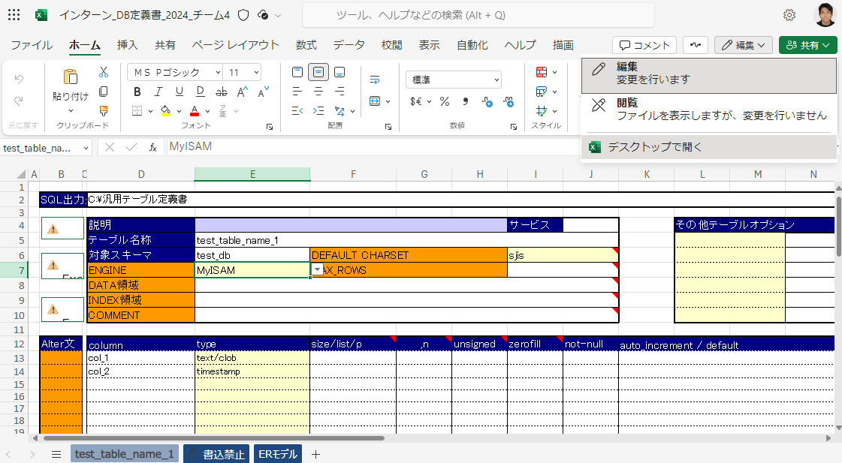
DB定義書
デスクトップで
開いてから
編集してください

Slide 39
Sharepoint Excel
タスク進捗表
DB設計書

Slide 40
AWS ① そもそもインフラって何？
目的：アプリケーションを支える“裏側の仕組み”を説明できるようにする
→ 少し考えてみて、LLMに聞いてみる。
・Webアプリが動くにはどんなインフラの仕組みが必要？
ユーザーがブラウザでアクセスすると、どこからどこにリクエストが届くのか、紙で図に書いて説明できますか？
・DNS、ロードバランサー、ネットワーク、サーバー、ストレージ、データベース
それぞれ何をしている？
1つずつ1行で説明してみる。
・“サーバーレス”とは？
EC2と比べて、メリット・デメリットを1行で説明してみる。

Slide 41
AWS ② 基本的なAWSサービスの役割を把握
目的：各サービスの“ざっくり役割”を知り、
自分のアプリに何が必要か考えられるようにする
要素 サービス例 理解を深める問い
ドメイン Route53 「独自ドメインを使いたいときに必要なのは？」
ゲートウェイ ALB / API Gateway / CloudFront 「ユーザーのリクエストはどこを通ってアプリに届く？」
ネットワーク VPC / Subnet / Security Group / Route Table 「外部アクセスと内部通信はどうやって制御されている？」
サーバー EC2 / Fargate / Lambda 「EC2とLambdaの違いは？今回の要件に向いているのはどっち？」
データストア RDS / DynamoDB / S3 / ElastiCache 「データを保存するためサービスはどれが適切か？」
監視 CloudWatch 「アプリケーションの稼働状況をどのように確認するか？」

Slide 42
AWS ③ インフラ構成を図にして、説明する
目的：インフラ構成図を作成して、自分で選んだ要素と目的を“言葉で説明”できるようにする
・あなたチームのアプリのインフラ構成を図にしてみてください。
図中には、各サービスの役割も記載。
・その構成図を他のメンバーに説明してみる。
“なぜこのサービスを選んだの？”を答えられるようにする。
■アウトプット
インフラ構成図
途中でもいいので、夕会で説明する

Slide 43
開発上の注意
テストデータにおけるEmailアドレス
example.comを使ってください。

Slide 44
インターン期間内で協力し合い
ベストなものを作り上げましょう！

Slide 45
以下履歴

Slide 46
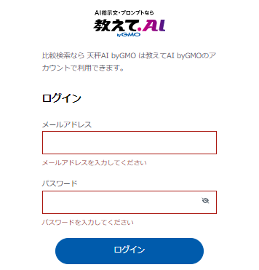
開発課題 ログイン画面
要件
・メールアドレス
・パスワード
・ログインボタン
・未入力時エラーメッセージ
やらないこと
・ソーシャルアカウント連携：なし
・共通ヘッダー：なし

Slide 47
推奨
メンターにメンションする
メイン業務と並行して指導してるので、明示的にメンションしてください
あ
あ
あ

Slide 48
GitHub Projects バックログの運用ルール
目的：実際の業務っぽくチーム開発をすること。
まずボードレイアウトで以下 List （列）を作成してください。
  Backlog：未着手（とりあえず積んでよい）
  Todo ：着手予定（担当が決まったら）
  Doing ： 対応開始
  Team Review：チーム内レビュー開始（かならず1名がレビューする）
  Returned After Review ：レビュー後の戻し
  Mentor Review ：メンターレビュー開始
  Done：完了
タスクを思いついたとき
  すべて Backlog リストにチケットとして入れる。
  Label を必ず入れてください。
着手時：主担当者を入れて Todo , Doing へ移動。
個人で完了時
  チケットに、仕様の概要と、なぜこうなったのか、理由を記載。
  成果物のファイルまたはリンク、コマンド履歴、スクショなどエビデンスをチケットに貼り Team Review に移動。
Team Review 時：チーム内レビュアー名はラベルに記載。エビデンスに信頼性があるか確認したら Mentor Review へ移動。
Mentor Review ：メンターによる最終チェックを行い、OK であればメンターが Done へ移動
Returned After Review ： レビュー後に気になる点があればコメントをつけて戻します。対応したら Mentor Review に移動。

Slide 49
MTG用Zoom
1) https://gmo-jp.zoom.us/j/88375465463?pwd=t9aMHe2baAv71xCOBV8XnaVg0Gg5fD.1
ミーティング ID: 883 7546 5463
パスコード: 778899
2) https://gmo-jp.zoom.us/j/81742280451?pwd=mlLQv0LsV0pvdfb5nyiWyJoqQqIttU.1
ミーティング ID: 817 4228 0451
パスコード: 445566
・朝会などMTGの開始時間2分前までに Zoomへ参加してください
・MTGではブレイクアウトルームへ入ってください。
（チーム番号の部屋を利用してください）
・ブレイクアウトルームは朝会後もチームMTGで利用できます。
（1回MTGから退出しても再度同じブレイクアウトルームへ入室できます）
・ブレイクアウトルームがなくなってしまった場合、ホストに声をかけてください。
再度ブレイクアウトルームを開きます。
（ホストだけがブレイクアウトルームを開くことができる）

